Slide 1
CH11
同步電動機
11-1
同步電動機之原理及構造
11-2
同步電動機之特性及等效電路
11-3
同步電動機之起動法
11-4
同步電動機之運用

Slide 2
11-1 同步電動機之原理及構造
一、同步電動機之原理
同步電動機的基本動作原理如圖11-1(a)，將一個永久磁鐵穿入轉軸後作為轉子，再將其兩側分別擺放磁鐵，並且處理成相互吸引的狀態。一旦外側磁鐵開始旋轉後，作為轉子的中央磁鐵受到吸引也會朝著相同方向以同樣速度旋轉。圖11-1(b) 為其剖面圖，外殼上貼有異極性的磁鐵，將整個外殼旋轉時，中央的轉子也會被吸引著邊追隨、邊旋轉。

Slide 3
三相同步電動機的定子設計與三相感應電動機完全相同，定子立刻產生旋轉磁場並牽引轉子以同步轉速持續旋轉，即：

Slide 4
圖11-1 同步電動機的動作原理

Slide 5
（續）

Slide 6
因此同步電動機無法自行起動，必須依靠外力或是其他方法先幫助轉子開始旋轉。
同步電動機起動完成後，才可以在轉軸端接上機械負載( 如幫浦、送風機等)，在額定負載下，同步電動機就能以同步轉速持續運轉；相較而言，三相感應電動機雖然可以自行起動，但是轉速會隨著負載增加而略微降低，是兩者間的重要區別。

Slide 8
二、同步電動機之構造
同步電動機與同步發電機構造完全相同。
1. 定子部分
裝有三組相隔120° 電機角的電樞繞組，並以Y 或Δ方式連接。

Slide 9
2. 轉子
除了極小型機使用永久磁鐵外。一般同步電動機的轉子會安裝磁場繞組， 並透過滑環及電刷與外部直流電源連接。轉子依據外觀分為：
(1) 圓極式轉子：只能產生電磁轉矩。
(2) 凸極式轉子：除了電磁轉矩外，還有磁阻轉矩(reluctance torque)。同步電動機會在主磁極極面槽內裝置阻尼繞組，可以幫助起動與防止因負載變動所產生的追逐現象。
3. 滑環及電刷
將外部直流電引導至轉子磁場繞組。

Slide 11
11-2 同步電動機之特性及等效電路
一、等效電路及相量圖
(一) 等效電路
圖11-4 為同步電動機其中一相的等效電路圖，電樞反應電抗X_{a} 與漏磁電抗 合稱為同步電抗X_{s}，即：
X_{s}：同步電抗(Ω)
X_{a}：電樞反應電抗(Ω)
：漏磁電抗(Ω)

Slide 13
每相同步阻抗值Z_{s} 為：
同步發電機的等效電路可參考圖9-6，定子繞組受到轉子磁場切割產生應電勢E_{p} 後，減去同步阻抗壓降才是端電壓V_{p}，即 ，兩者電樞電流方向不同，所造成的相量關係與特性也會有所不同。

Slide 14
(二) 相量圖
分為下列三種狀況說明：
1. 純電阻性負載( cosθ = 1 )
透過調整激磁電流，使得電樞電流( I_{a} ) 與端電壓( V_{p} ) 同相，此時的激磁電流稱為正常激磁(normal excitation) 電流。 相量關係如圖11-5(a)。
2. 電感性負載( cosθ < 1 落後)
當激磁電流低於正常激磁時稱為欠激磁(under excitation)，此時電樞電流 ( I_{a} ) 落後端電壓(V_{p} ) 為θ 度，相量關係如圖11-5(b)。

Slide 16
3. 電容性負載( cosθ < 1 超前)
當激磁電流高於正常激磁時稱為過激磁(over excitation)，此時電樞電流 ( I_{a} ) 超前端電壓( V_{p} ) 為θ 度，相量關係如同圖11-5(c)。
同步電動機每相反電勢：
E_{c}：每相反電勢(V) V_{p}：每相端電壓(V)
cosθ：功率因數 I_{a} ：每相電樞電流(A)
R_{a}：每相電樞電阻(Ω) X_{s}：每相同步電抗(Ω)

Slide 19
二、同步電動機之電樞反應
電樞電流產生的電樞磁場 ( )會對轉子磁場( ) 造成干擾現象，稱為電樞反應。
同步電動機的電樞反應跟同步發電機一樣，會跟電樞電流的大小與相位有關。

Slide 20
不同的功率因數也會造成產生不同的電樞反應：
1. 將激磁電流調至正常激磁時，同步電動機的電樞電流( I_{a} ) 與端電壓( V_{p} ) 同相，如圖11-6(a) 電樞導體A 產生逆時針之電樞磁通( )，造成轉子磁極( N ) 的前端磁場增強、後端磁場減弱，磁通分佈發生偏移，稱為橫軸反應或交磁作用。
2. 激磁電流低於正常激磁( 欠激磁) 時，電樞電流( I_{a} ) 落後端電壓( V_{p} )，當相位落後90° 電機角時，如圖11-6(b) 電樞反應為助磁現象；相位落後< 90°電機角，則電樞反應包含交磁與助磁現象。

Slide 22
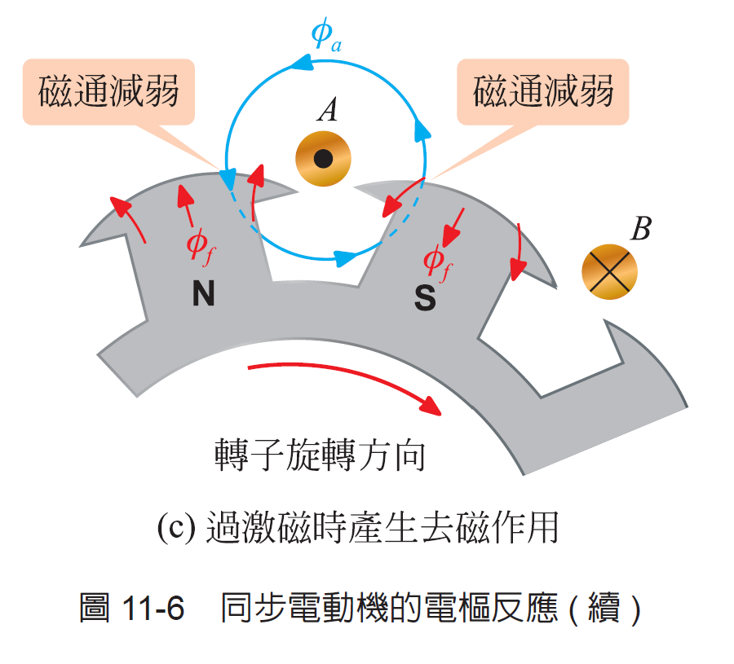
3. 激磁電流高於正常激磁( 過激磁) 時，電樞電流( I_{a} ) 超前端電壓( V_{p} )，當相位超前90° 電機角時，如圖11-6(c) 電樞反應為去磁現象；相位超前< 90°電機角，則電樞反應包含交磁與去磁現象。

Slide 23
三、同步電動機的激磁特性
為了瞭解同步電動機轉子激磁電流變動時，所造成電樞電流及功率因數的變化，可如圖11-7 接線後，進行激磁特性試驗。

Slide 25
以直流激磁電流( I_{f} ) 為橫座標，交流電樞電流( I_{a} ) 為縱座標，將不同負載下的試驗結果分別畫出曲線後，其結果如圖11-8 稱為同步電動機的相位特性曲線，由於形狀類似「V」字，因此又稱為V 型特性曲線。
負載越重，電動機取用的電樞電流越大，因此曲線位置越高。

Slide 27
同步電動機在負載固定時，當激磁電流很小時，電樞電流很大，功率因數很低，電流相位落後電壓。將激磁電流逐漸增加，電樞電流逐漸減少，功率因數隨之增加。當激磁電流增加至某數值時，電樞電流減到最小，此時功率因數為1。若將激磁電流繼續增加，電樞電流開始變大，功率因數變低，電流相位超前電壓。

Slide 28
同步電動機可以藉由調整激磁電流呈現出不同的功率因數，相較於三相感應電動機屬於電感性負載，是兩者間的重要區別。
因此當負載增加時，其相對應的V 型曲線的位置會偏右上方而非垂直向上。
在負載不變下，電動機向電源取用的電功率 P_{in} = V_{p} I_{a} cosθ 為定值，隨著功率因數上升，電樞電流( I_{a} ) 成反比降低。因此：

Slide 29
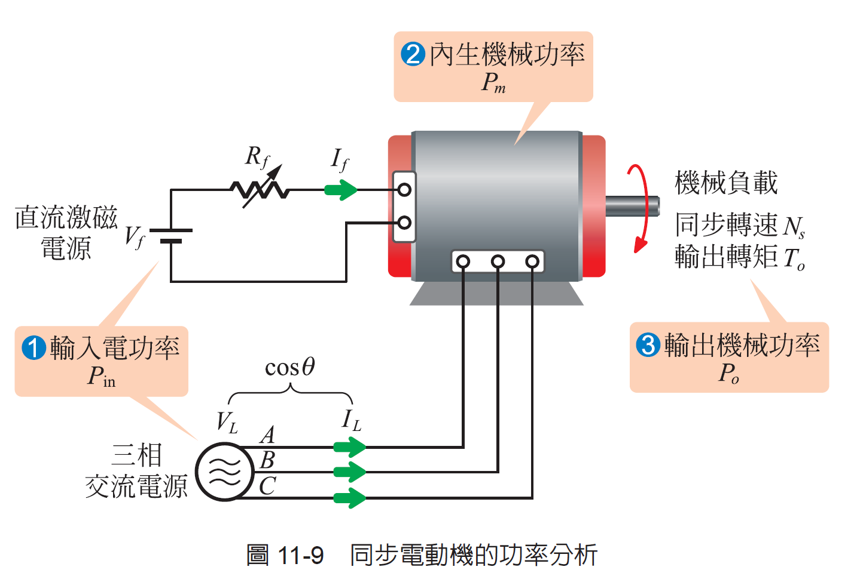
四、同步電動機之功率與轉矩
電動機是將電能轉換成機械能的旋轉電機，如圖11-9 為三相同步電動機的功率轉換情形：

Slide 30
(一) 輸入功率
輸入功率可以簡化為：
P_{in}：輸入功率(W) V_{L}：線電壓(V)
I_{L} ：線電流(A) cosθ：功率因數
V_{p}：相電壓(V) I_{a}：每相電樞電流(A)

Slide 31
(二) 內生機械功率
同步電動機每相等效電路圖，將每相輸入功率( P_{in} ) 減去每相電樞繞組銅損( ) 後稱為每相內生機械功率( P_{m} )，即：

Slide 33
（續）

Slide 34
因此每相內生機械功率：
P_{m}：內生機械功率(W)
E_{c} ：每相反電勢(V)
I_{a} ：每相電樞電流(A)
α ：內相角( E_{c} 與I_{a} 的夾角)

Slide 36
由圖11-11 可得 ，將其代入公式11-8 可得同步電動機內生機械功率的另一種表示式為：
P_{m} ：內生機械功率(W) q ：相數( 三相q = 3)
V_{p} ：相電壓(V) E_{c}：每相反電勢(V)
X_{s} ：每相同步電抗(Ω)
δ ：負載角或轉矩角( V_{p} 與E_{c} 的夾角)

Slide 37
電動機內生機械功率會與負載角(δ) 的正弦函數成正比(P_{m} ∝ sinδ)，也就是說當負載增加時，反電勢落後相電壓的角度δ 變大，電動機產生更大的機械功率因應負載所需，滿載時負載角δ 約在20°左右，當負載角δ = 90°時為最大內生機械功率。

Slide 40
(三) 輸出功率與轉矩
輸出功率近似於內生機械功率( )。
因此同步電動機輸出轉矩為：
T_{o} ：輸出轉矩(N-m)
P_{o}：輸出機械功率(W)
P_{m} ：內生機械功率(W)
ω_{s}：同步角速度(rad/sec)
n_{s} ：同步轉速(rpm)

Slide 41
輸出轉矩：
上式中，同步電動機的輸出轉矩與負載角δ 的正弦函數成正比，即T_{o} ∝ sinδ，故δ 也被稱為轉矩角。

Slide 42
軸端機械負載增加到超過電動機所能產生的最大轉矩(δ = 90° ) 時，轉矩反而減少，電動機無法運轉而停下來，稱之為脫調(out-synchronous)， 此時的轉矩就稱為脫出轉矩。實際運用時由於損失的影響，脫出轉矩大約發生在負載角為50° ∼ 70° 之間。

Slide 44
（續）

Slide 47
五、同步電動機的追逐現象
圖11-13 為一部運轉中的同步電動機，轉子磁極與定子旋轉磁場間保持轉矩角( δ₁ ) 持續運轉，改變過程中，受到轉子或負載的慣性作用，會以新的轉矩角( δ₂ ) 為中心，產生往復振動數次的現象， 就稱為追逐(hunting) 現象。
追逐現象除了造成轉軸在同步轉速附近發生忽快忽慢的震動現象，電樞電流也會發生劇烈變動，一般而言追逐現象很快就能穩定下來，但若是振動過於劇烈而超過脫出轉矩，電動機將無法繼續運轉。

Slide 49
同步電動機跟同步發電機一樣會在磁極面上裝置阻尼繞組，當負載變動造成轉速不為同步時，阻尼繞組產生適當作用力以抑制追逐現象；此外阻尼繞組還可以幫助同步電動機進行起動。在轉軸上加裝大型飛輪，藉由旋轉時產生的慣性作用，也可以抑制追逐現象。

Slide 50
11-3 同步電動機之起動法
一、利用阻尼繞組起動
如圖11-14 在同步電動機轉子磁極面上安裝阻尼繞組，其構造及原理與鼠籠式轉子相似，藉由感應電動機的原理，使轉子能夠自行起動。

Slide 52
1. 利用離合器將軸端機械負載切離，讓同步電動機以無載方式準備起動。
2. 切換開關S 切至 ① 號位置，將轉子磁場繞組與外部放電電阻R_{d} 連接，讓起動期間磁場繞組受到定子旋轉磁場切割產生的高壓，經由電阻R_{d} 放電，以免破壞轉子磁場繞組的絕緣。
3. 定子加入三相交流電後產生旋轉磁場。

Slide 53
4. 當轉子轉速上升到接近同步轉速時( 約95 % 以上)， 將切換開關S 切至 ② 號位置，直流激磁電流( I_{f} ) 進入磁場繞組，使得轉子產生固定磁極， 並與定子旋轉磁場相吸，轉子以同步轉速持續運轉。
5. 利用離合器將機械負載與轉軸連接，電動機輸出轉矩提供負載使用。
同步電動機在起動過程中，轉速還未接近同步轉速時，磁場繞組絕對不可以加入直流激磁

Slide 54
二、降低電源頻率起動法
如圖11-14 在交流電源前加裝變頻器，透過變頻器先將電源頻率調低，使定子產生低速的旋轉磁場，轉子磁場繞組直接以直流激磁，當轉子磁極與定子低速旋轉磁場互相吸引後，再將變頻器的輸出頻率逐步提升至額定頻率，轉子就能跟著以同步轉速旋轉。

Slide 55
三、以他機帶動起動法
如圖11-14 在離合器處安裝一台起動用電動機，先將這台電動機通電帶動同步電動機的轉子轉速接近同步轉速，之後將起動用電動機移開。
感應機的極數要比同步電動機少2 極，如此才能有足夠的轉速，帶動同步電動機的轉子上升到同步轉速。

Slide 56
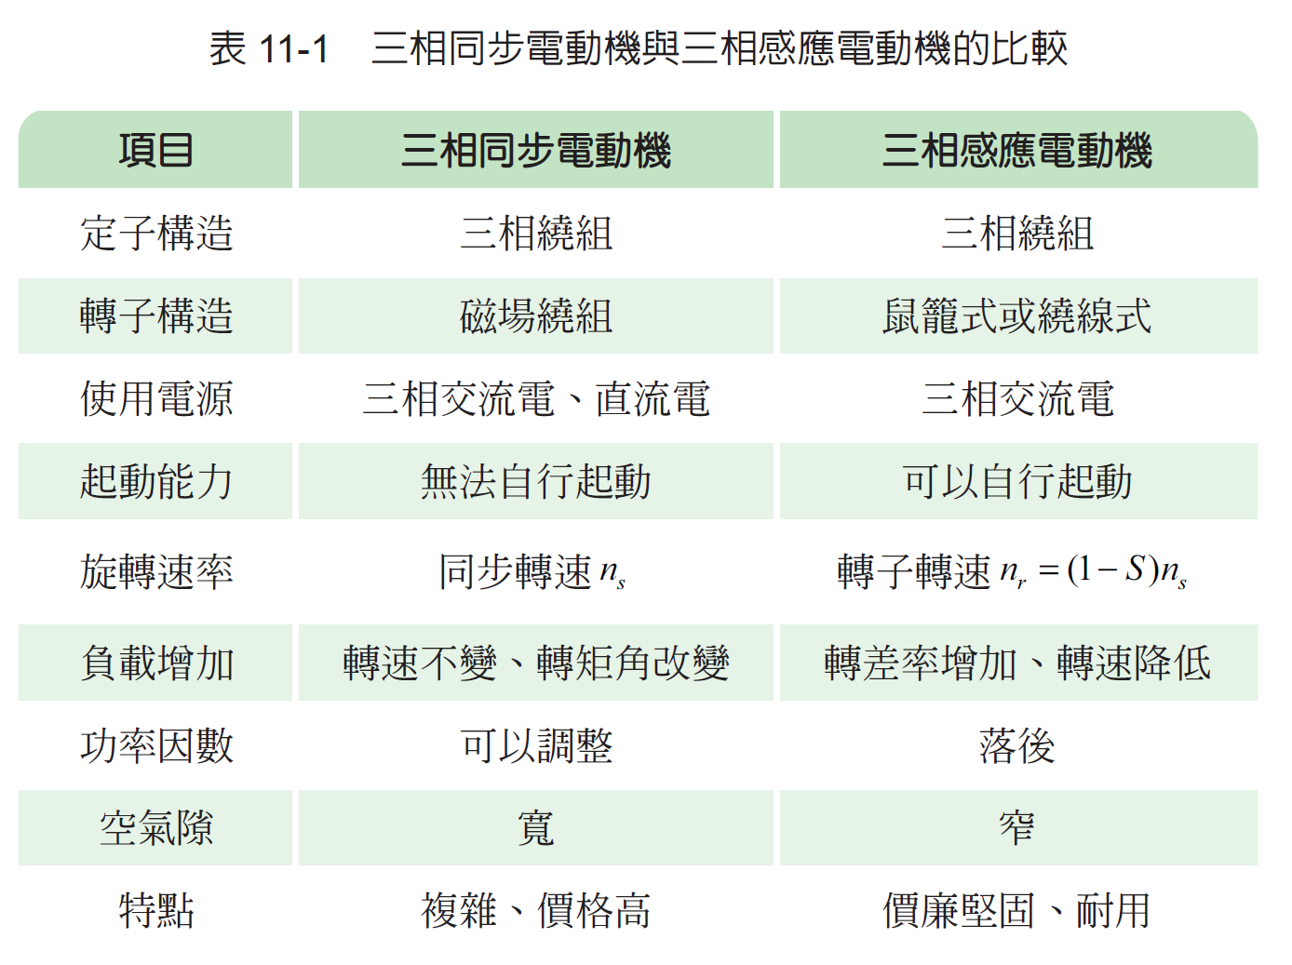
11-4 同步電動機之運用
一、同步電動機與感應電動機的比較
表11-1 為兩種電動機的特性比較：

Slide 57
二、同步電動機的運用場所
同步電動機
主要運用場所為：
1. 帶動定速的機械負載
如水泥廠之研磨、粉碎機、紙漿滾壓機、空氣壓縮機、鼓風機等。

Slide 58
2. 提高線路功率因數
將同步電動機的轉子激磁電流( I_{f} ) 調整到過激磁時，定子的電樞電流( I_{a} ) 相位會超前端電壓( V_{p} )，同步電動機向電源取用進相電流，其功用與電容器相同，可以提升線路功率因數，因此又被稱為同步調相機或旋轉電容器(rotatory condenser)。

Slide 59
同步調相機所需的容量為：
Q_{c}：同步調相機吸收虛功率(var)
P：負載實功率(W)
cosθ₁：改善前功率因數
cosθ₂：改善後功率因數

Slide 60
3. 調整線路電壓
大多數的用電設備屬於電感性負載，因此可以在輸電線路的受電端（例如一次變電所內）安裝同步電動機。負載增加時，將同步電動機的激磁電流( I_{f} ) 增加，讓電動機產生電容器作用，以提升功率因數，減少線路電流，使受電端電壓維持穩定。

Slide 61
4. 計時器、唱盤、磁帶之驅動器
小型同步電動機的定子採用單相交流電源，以蔽極式或單相電容式產生旋轉磁場。依照轉子構造分為：
磁阻式轉子(reluctance rotor)：圖11-15(a) 為其構造，轉子沒有繞線，只在極面上加裝鼠籠式的導體棒。
(2) 雙金屬轉子(bimetallic rotor)： 又稱為磁滯式轉子， 構造如圖11-15(b)， 轉子內圈為非磁性物質， 外圈加上特殊磁性物質（具有高保磁係數鋼）製成。

Slide 62
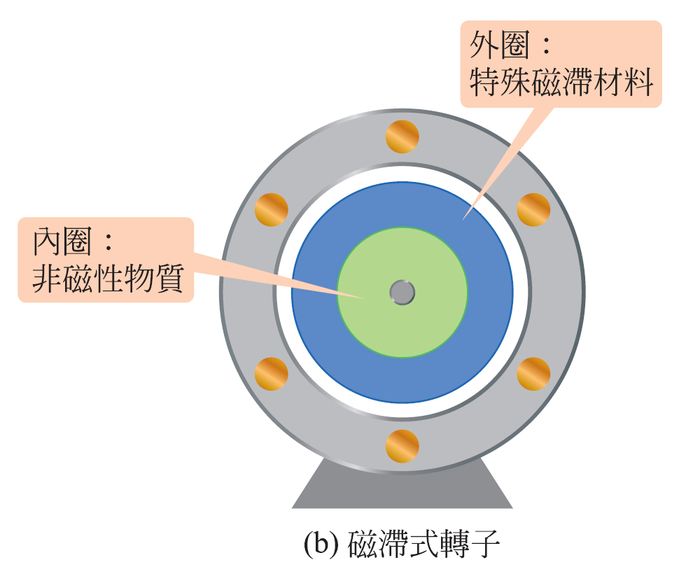

Slide 63
三、同步電動機的控制
三相同步電動機的轉子轉速等於同步轉速，只要透過變頻器改變電源頻率， 就可以控制旋轉速度。至於轉向控制與三相感應電動機相同，在轉子靜止時， 將三條電源線中的其中兩條對調，再依起動步驟重新起動即可反轉。

